Slide 1
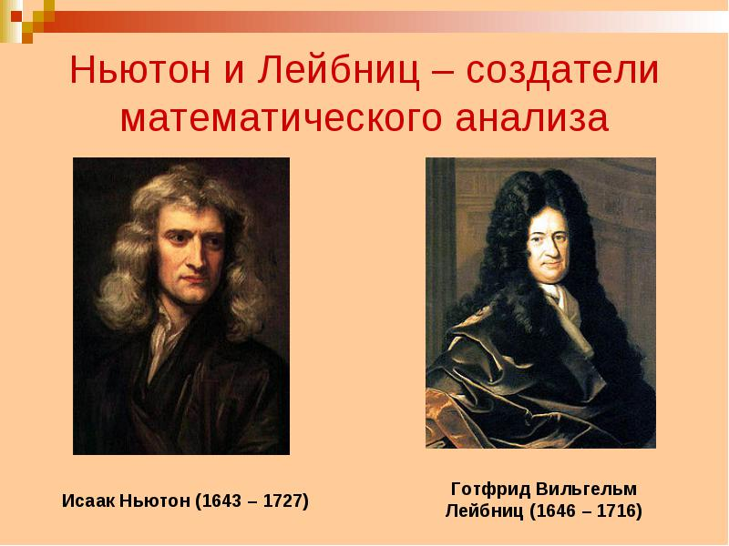
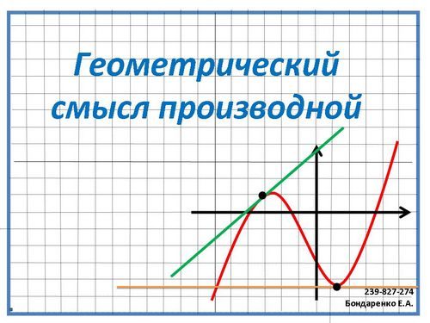

Slide 2
Цель урока
Выяснить, в чём заключается геометрический смысл производной
Развивать мыслительную деятельность: анализировать, обобщать и систематизировать, логически мыслить, сознательно воспринимать учебный материал
Воспитание ответственности, честности, объективности, потребности повышать свой уровень знаний, гордости за достижения человечества, повышения самооценки.

Slide 4
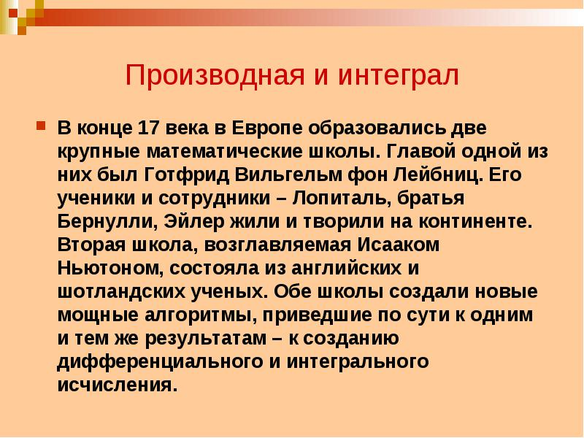

Slide 5
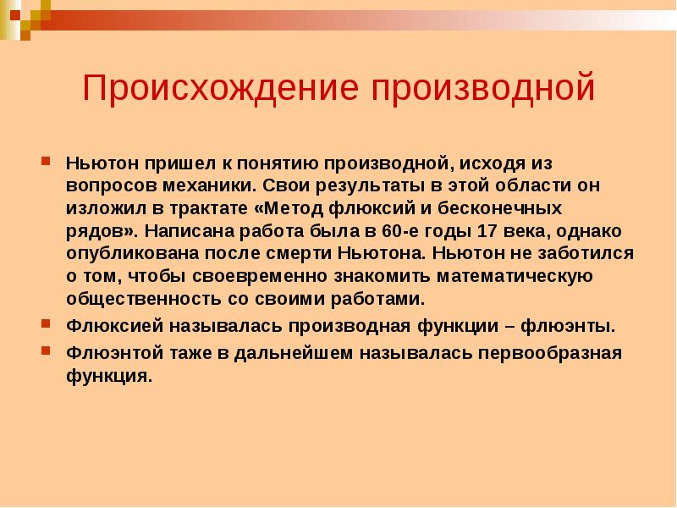

Slide 6
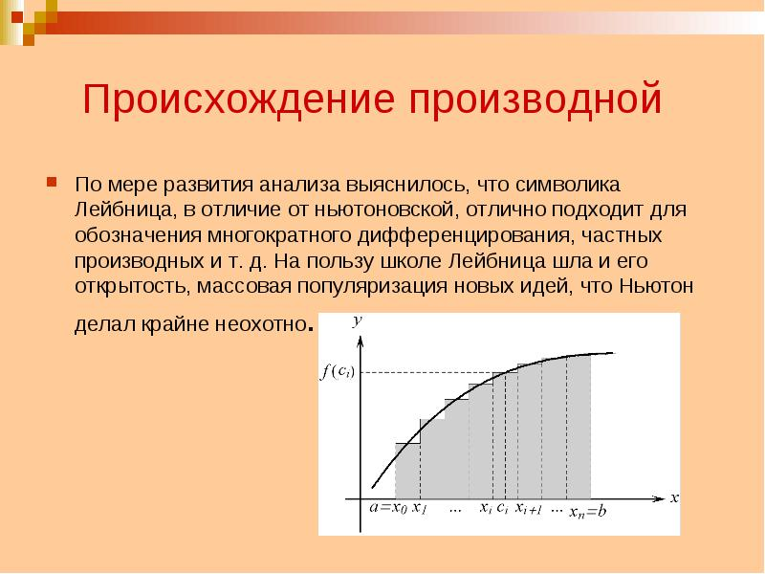

Slide 7
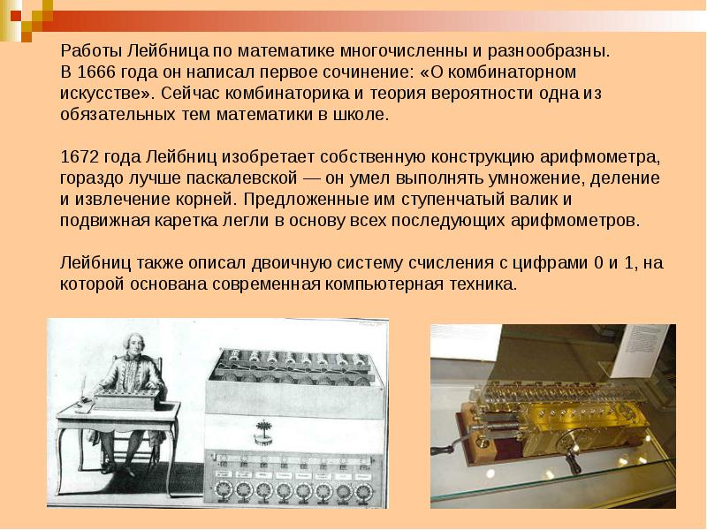

Slide 8
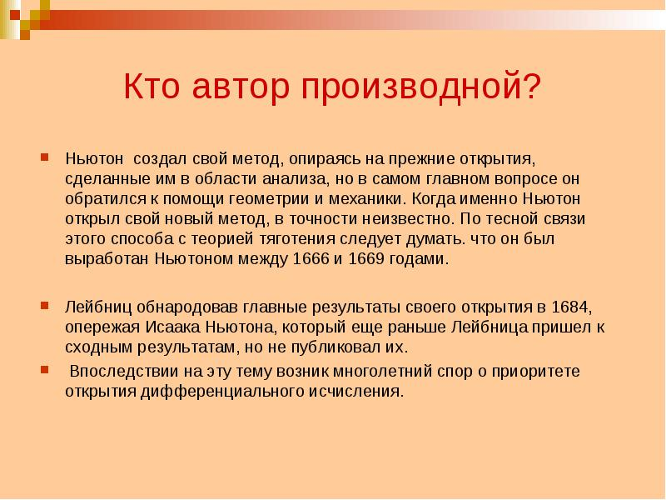

Slide 9
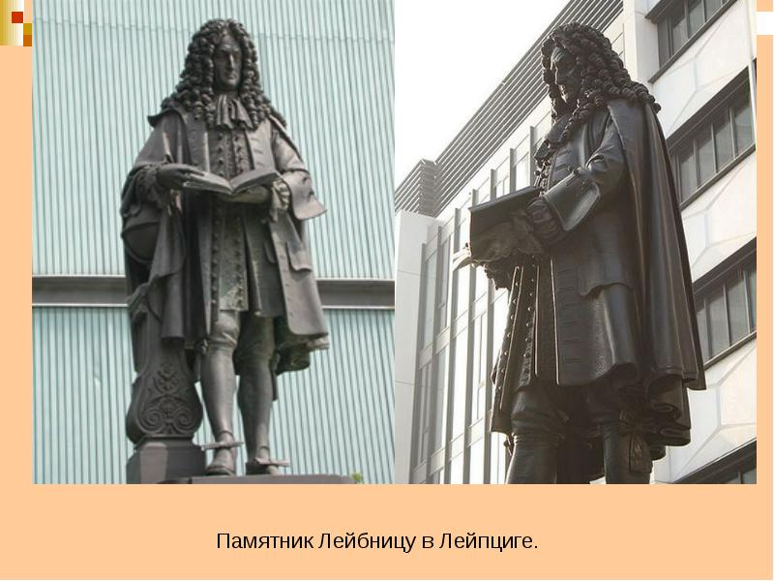

Slide 10
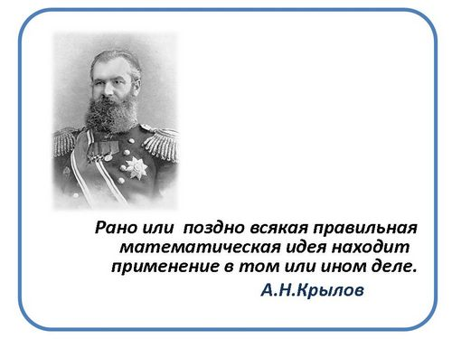

Slide 11
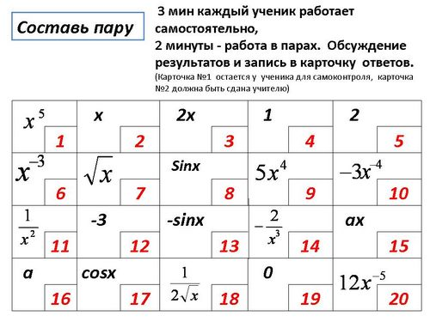

Slide 12
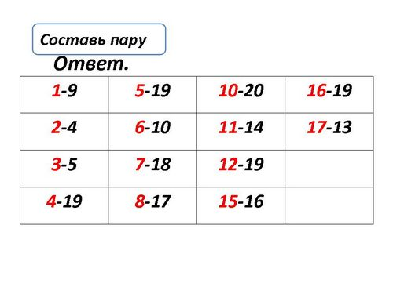

Slide 13
«5» правильно составлены 14 пар
«4» правильно составлены 11 - 13 пар
«3» правильно составлены 8 - 10 пар

Slide 14
Словарь урока:
Производная
Линейная функция
Угловой коэффициент
Касательная к графику
Тангенсы углов (острый, тупой)

Slide 15
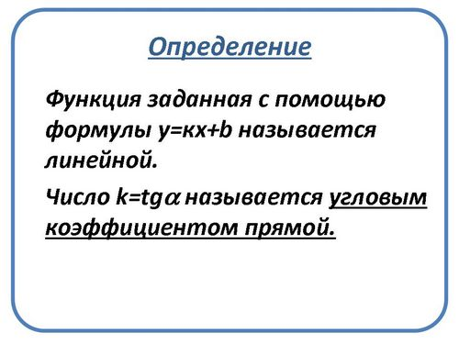

Slide 16
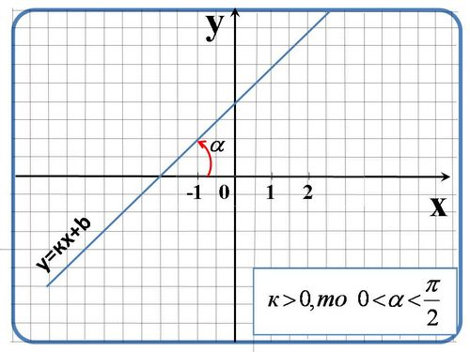

Slide 17
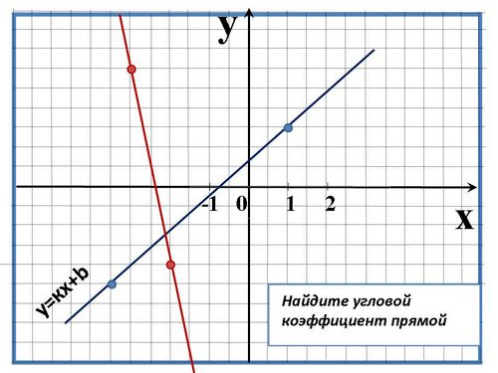

Slide 18
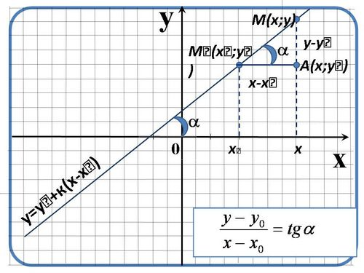

Slide 19


Slide 20
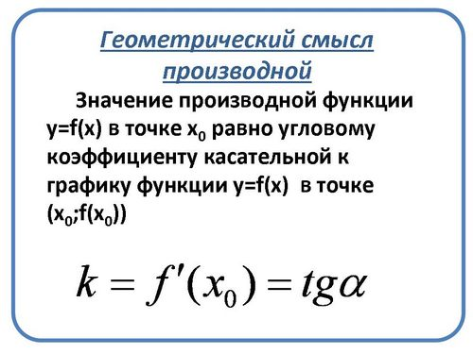

Slide 21
Если в некоторой точке к графику функции можно провести касательную, не перпендикулярную оси абсцисс, то в этой точке функция дифференцируема.

Slide 22
Страница 89 рисунок 43 рисунок 44 рисунок 45 рисунок 46

Slide 23
Страница 90
№29.3(а, г)
№29.7(а, в)
№29.8(а)

Slide 24
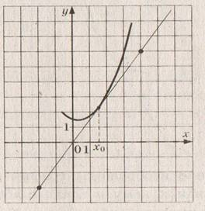

Slide 25
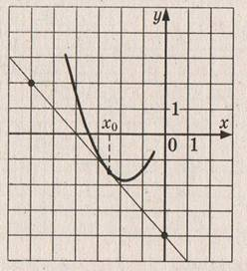

Slide 26
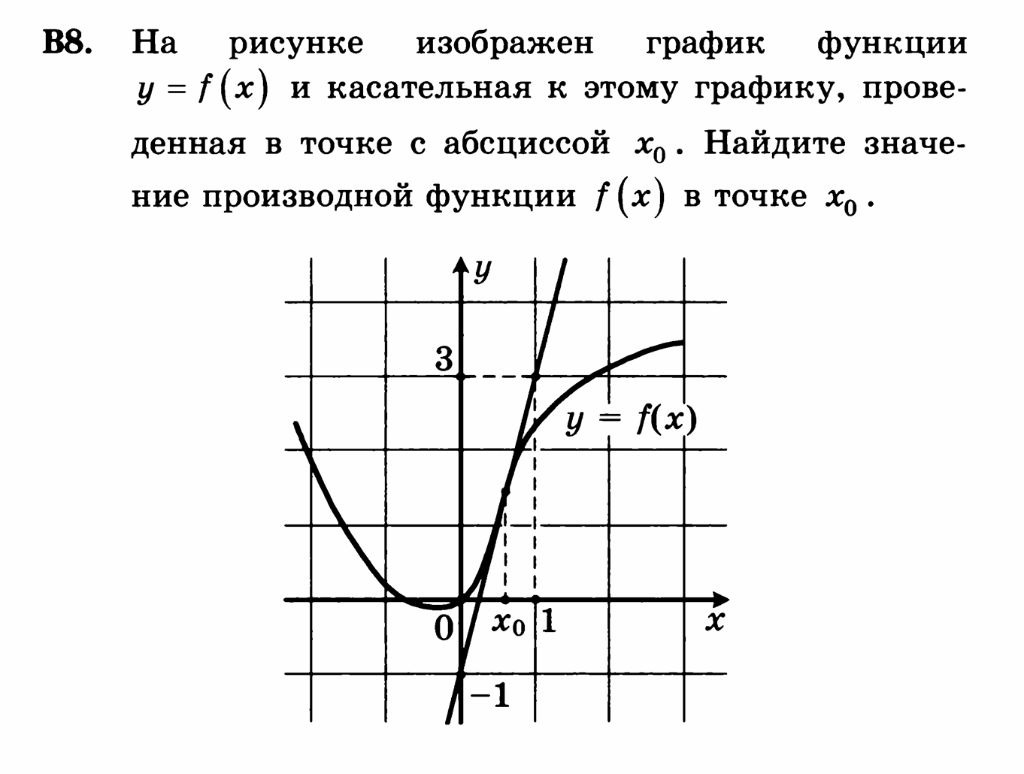

Slide 27
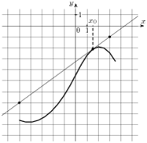

Slide 28
Домашнее задание
№ 29.5
№29.8(б)
№29.9(б)

Slide 29
Сегодня я узнал…
Я понял, что…
Я научился…
Я смог…
Меня удивило…
Было интересно…
Теперь я могу…
Было трудно…

Slide 30
Синквейн - короткое нерифмованное стихотворение из пяти строк
первая строка – тема синквейна, одно слово, существительное или местоимение;
вторая строка – два прилагательных или причастия, которые описывают свойства темы;
третья строка – три глагола или деепричастия, рассказывающие о действиях темы;
четвертая строка – предложение из четырех слов, выражающая личное отношение автора синквейна к теме;
пятая строка – одно слово (любая часть речи), выражающее суть темы; своего рода резюме.

Slide 31


